Slide 1

Smart
Premiere
정도윤

Slide 2
목차
Smart Premiere
스마트 프리미어
2
4
시장조사
역할분담
1
3
5
기획배경
주요기능
개발주기

Slide 3
1.기획배경
#인구 노령화
#제품의 수명주기
(PLC)
#소비자의 니즈
숙련된 노동자 감소
감소
다변화
스마트팩토리

Slide 4
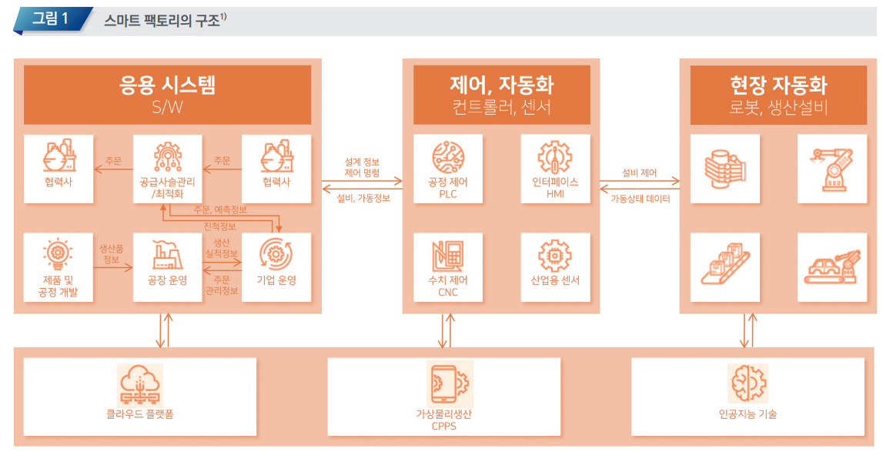
1.기획배경
1) 스마트제조혁신추진단 홈페이지(https://www.smart-factory.kr/smartFactoryIntro)에서 재구성, 2021. 11. 23. 접속.

Slide 5
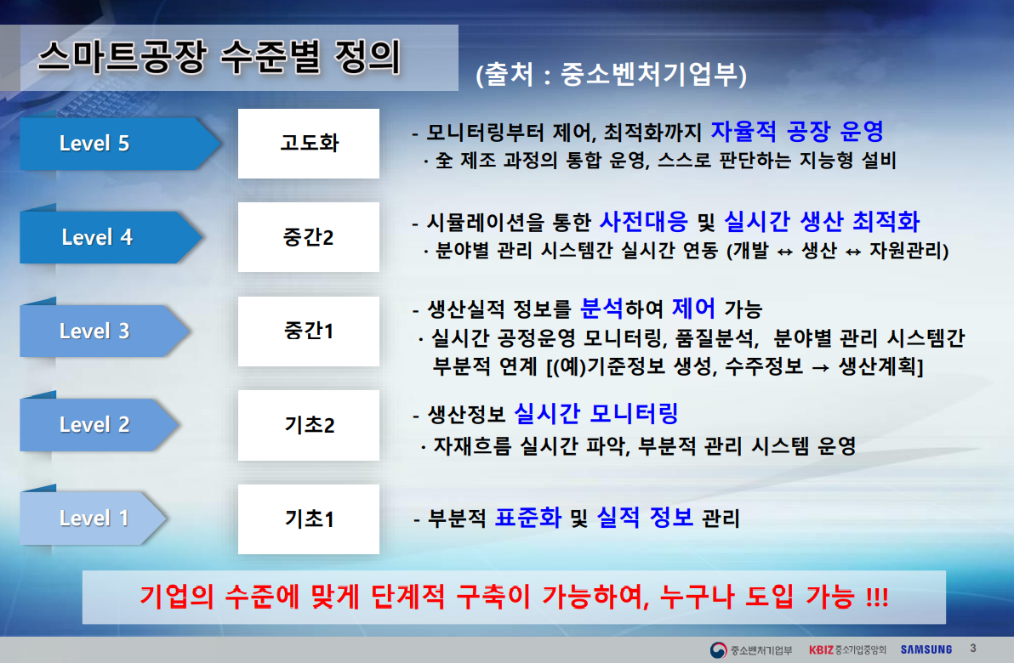
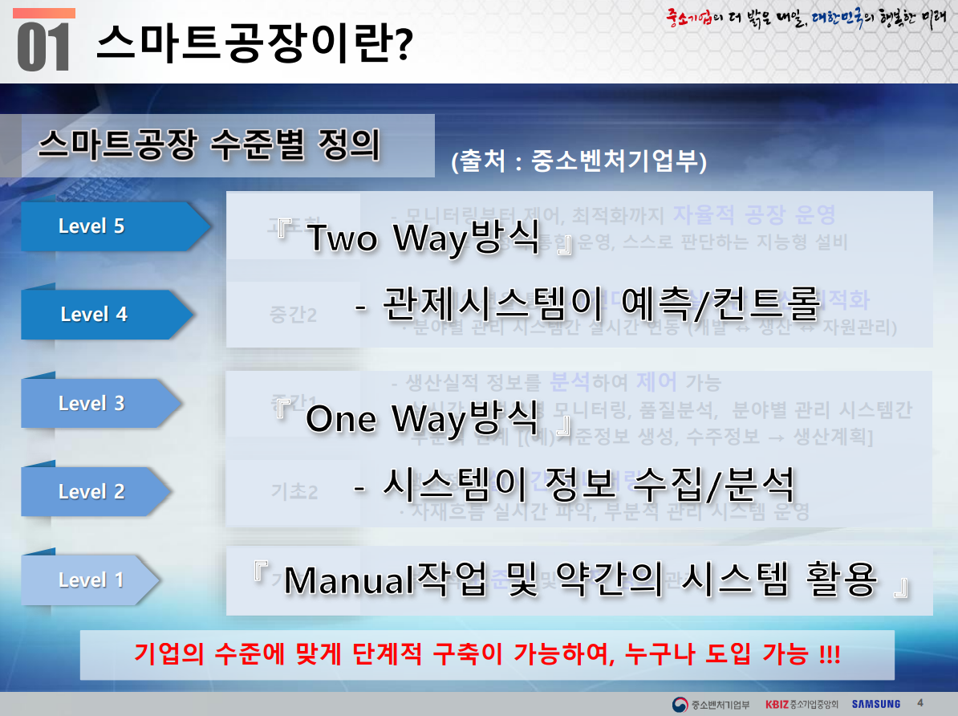



1.기획배경
[출처]
2020년 대,중소 상생형 스마트공장 지원사업

Slide 6
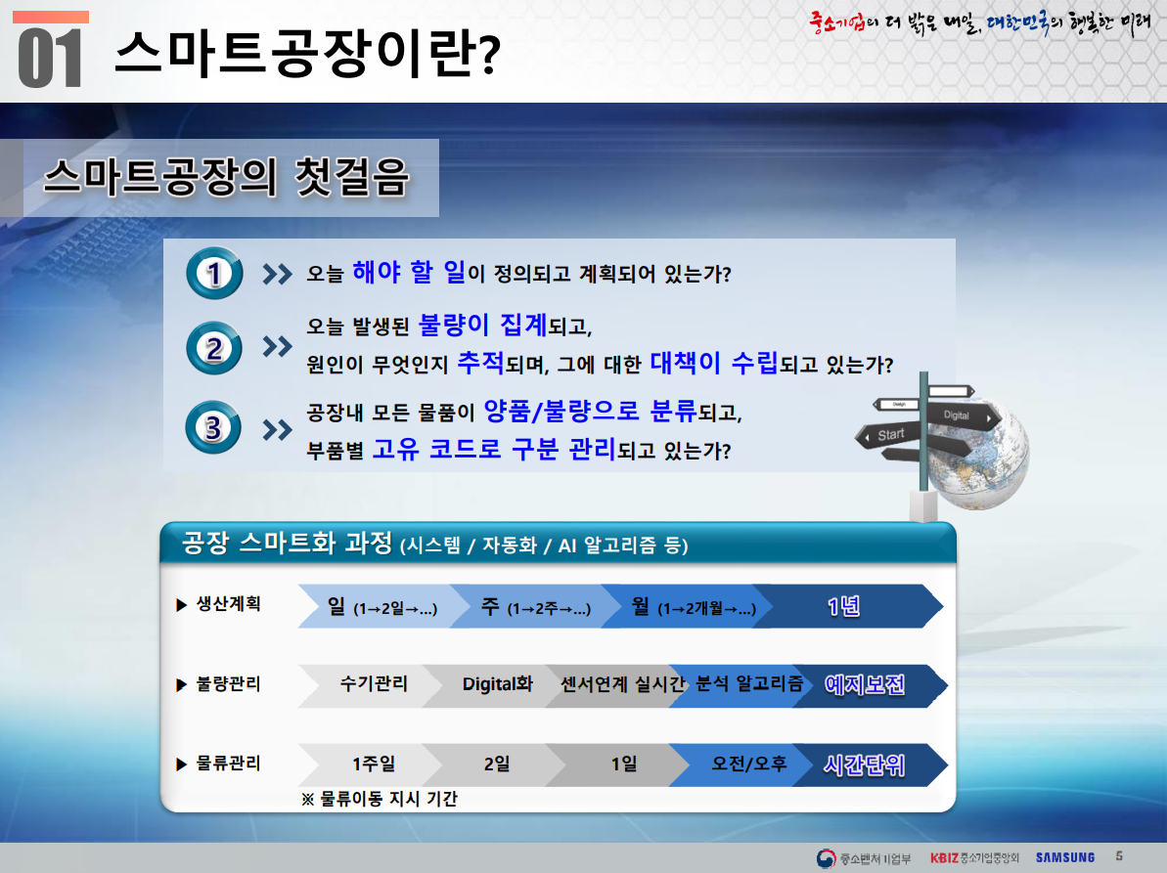
1.기획배경
[출처]
2020년 대,중소 상생형 스마트공장 지원사업

Slide 7
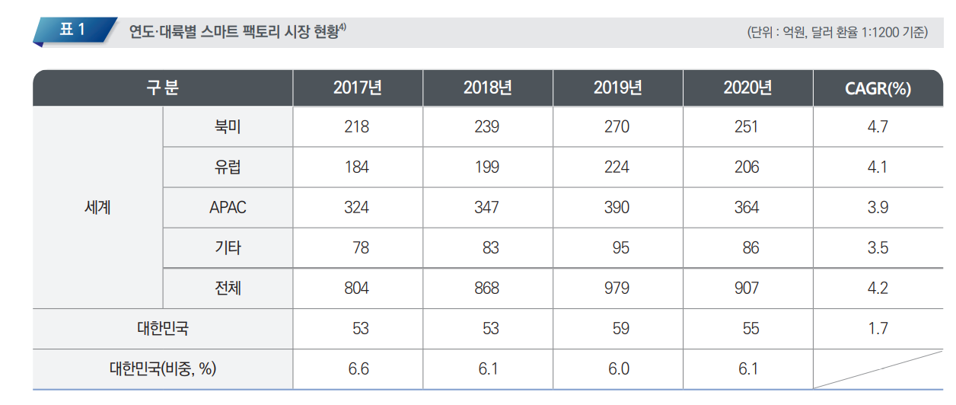
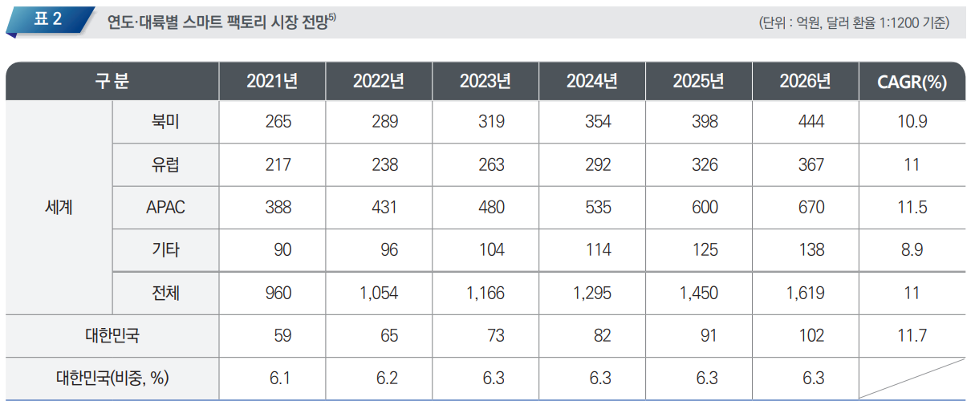
2.시장조사
4, 5) Smart Factory Market with COVID-19 Impact – Global Forecast to 2026, Market and markets(2021).

Slide 8
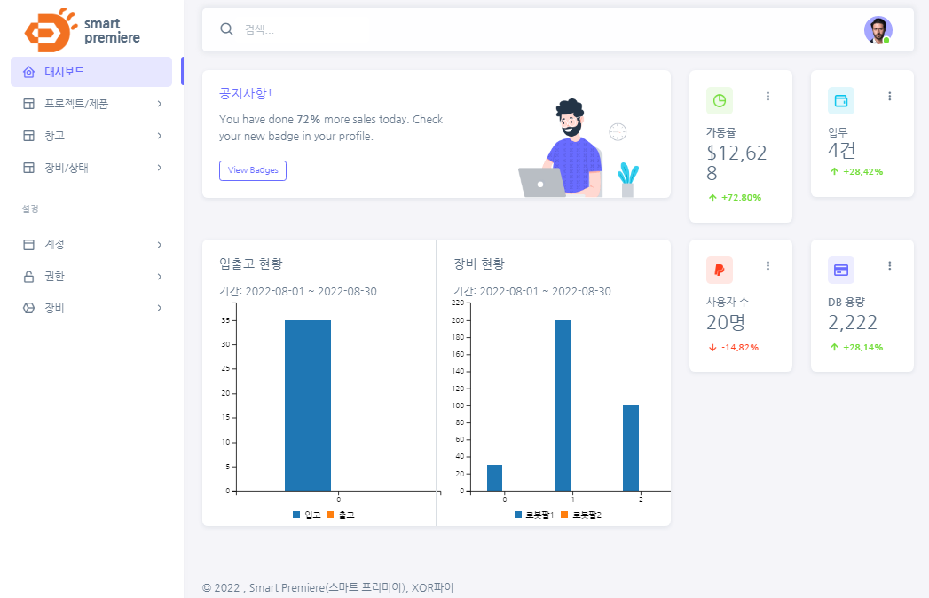
3.주요기능
메인 화면
프로젝트 등록
제품 등록
장비 상태
프로젝트 현황

Slide 9
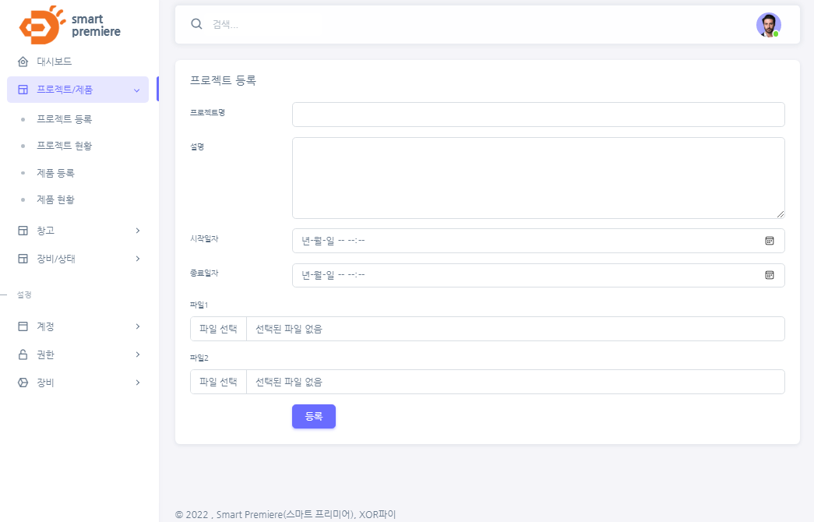
3.주요기능
메인 화면
프로젝트 등록
제품 등록
장비 상태
프로젝트 현황

Slide 10
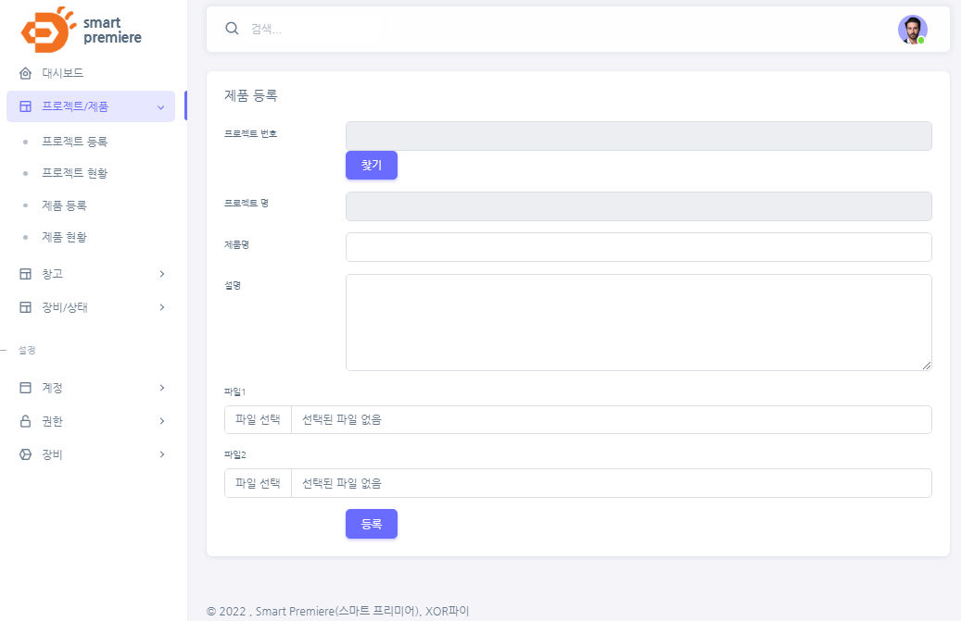
3.주요기능
메인 화면
프로젝트 등록
제품 등록
장비 상태
프로젝트 현황

Slide 11
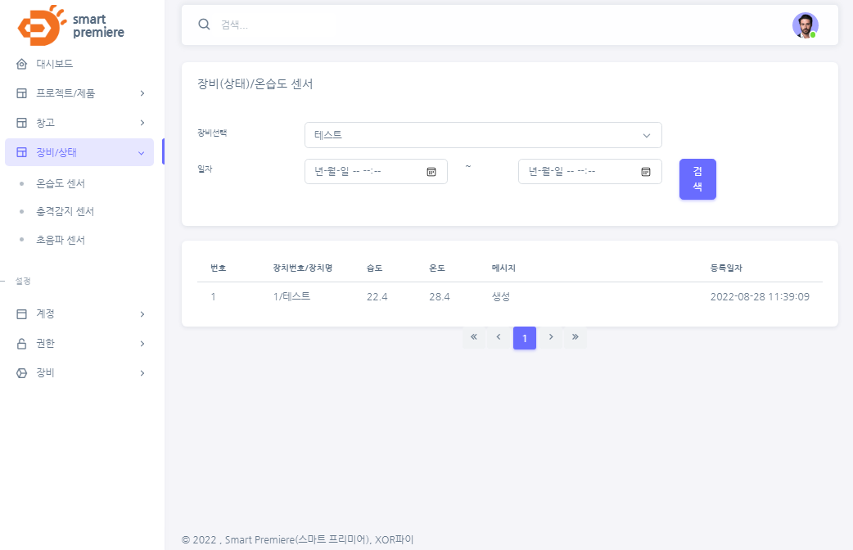
3.주요기능
메인 화면
프로젝트 등록
제품 등록
장비 상태
프로젝트 현황

Slide 12
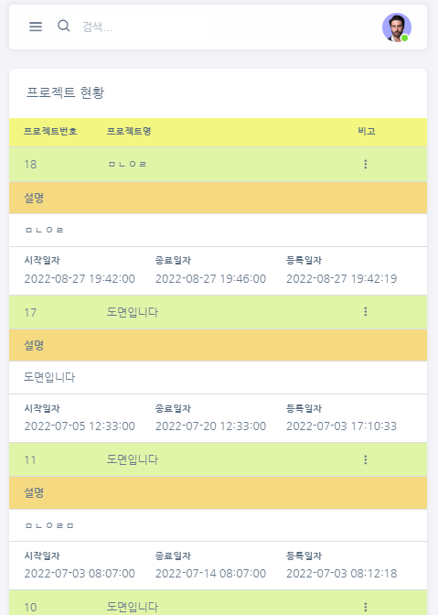
3.주요기능
메인 화면
프로젝트 등록
제품 등록
장비 상태
프로젝트 현황

Slide 13
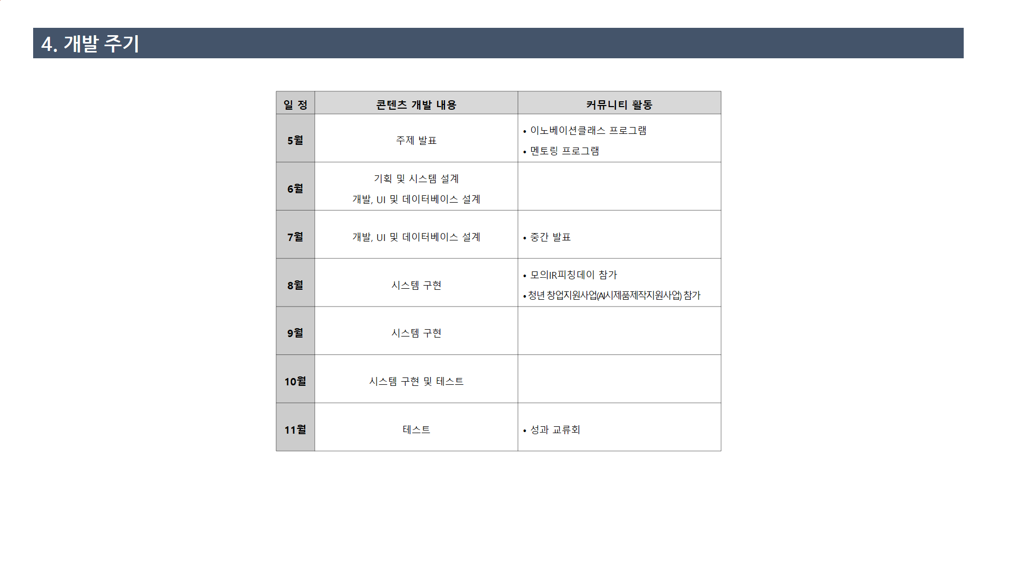
4. 개발 주기
일 정 | 콘텐츠 개발 내용 | 커뮤니티 활동
5월 | 주제 발표 | • 이노베이션클래스 프로그램 • 멘토링 프로그램
6월 | 기획 및 시스템 설계 개발, UI 및 데이터베이스 설계
7월 | 개발, UI 및 데이터베이스 설계 | • 중간 발표
8월 | 시스템 구현 | • 모의IR피칭데이 참가 • 청년 창업지원사업(AI시제품제작지원사업) 참가
9월 | 시스템 구현
10월 | 시스템 구현 및 테스트
11월 | 테스트 | • 성과 교류회

Slide 14
감사합니다

